Slide 1

BÁO CÁO TIẾN ĐỘ
ĐẠI HỌC QUỐC GIA THÀNH PHỐ HỒ CHÍ MINH
ĐẠI HỌC KHOA HỌC TỰ NHIÊN
Khoa Điện tử - Viễn thông
CBHD: PGS. TS. Nguyễn Văn Hiếu
TS. Phan Thiện Luân
HVCH: Võ Tấn Minh Khôi
TP. HỒ CHÍ MINH, 2026

Slide 2
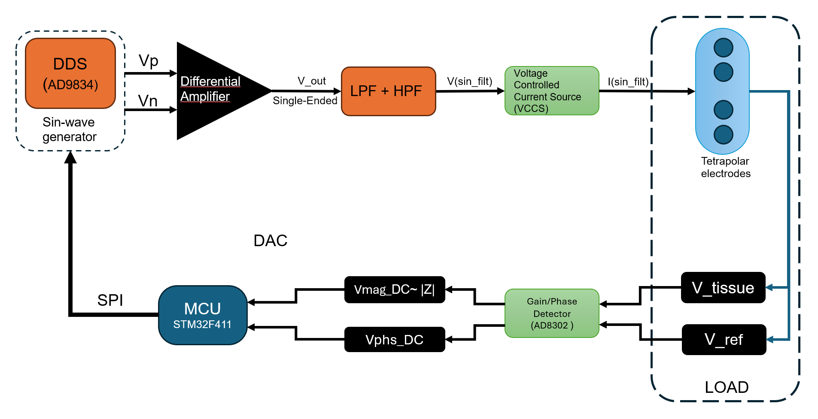
Tiến độ

Slide 3
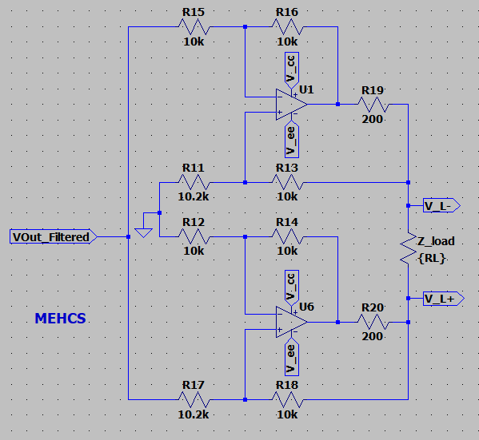
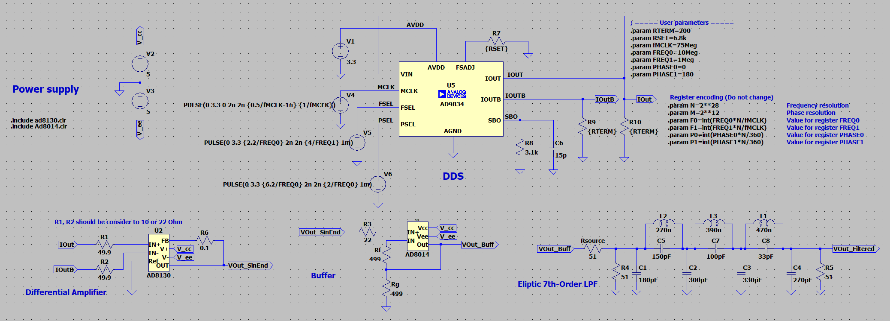


Tiến độ

Slide 4
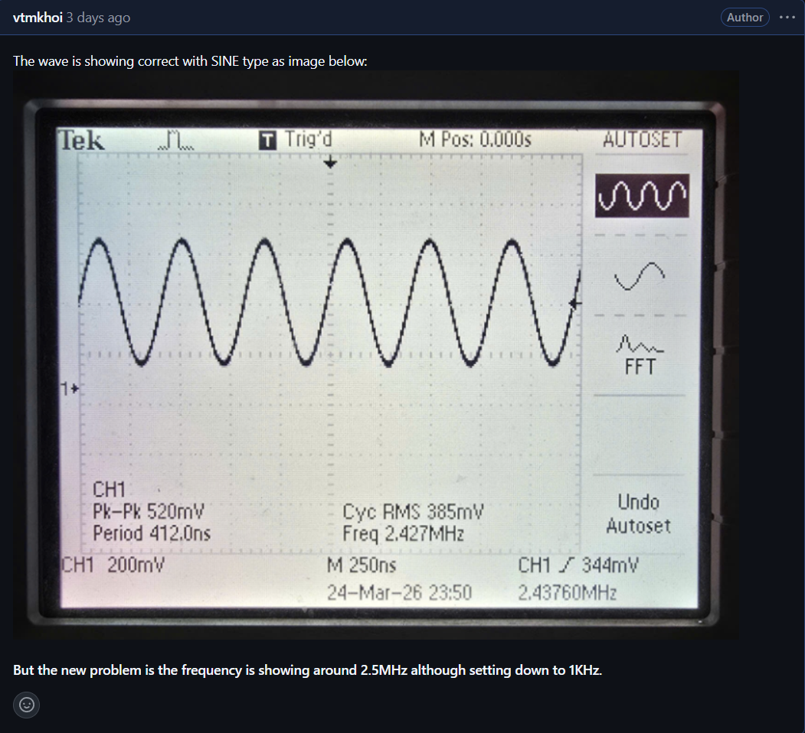
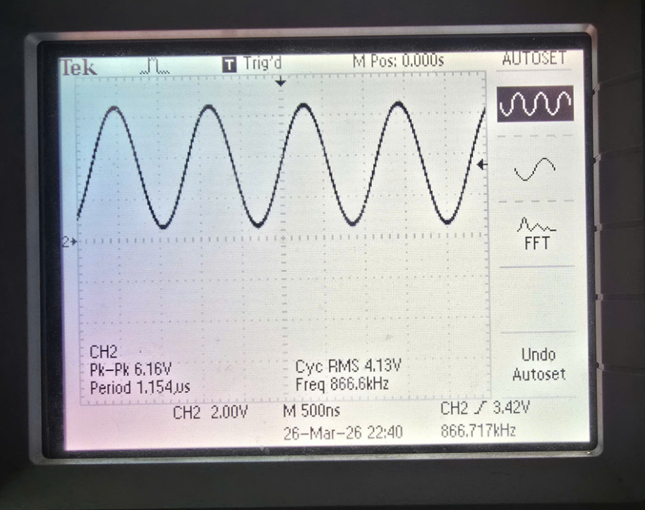
Tiến độ
Analyze output Sine wave from prototype · MAMS

Slide 5
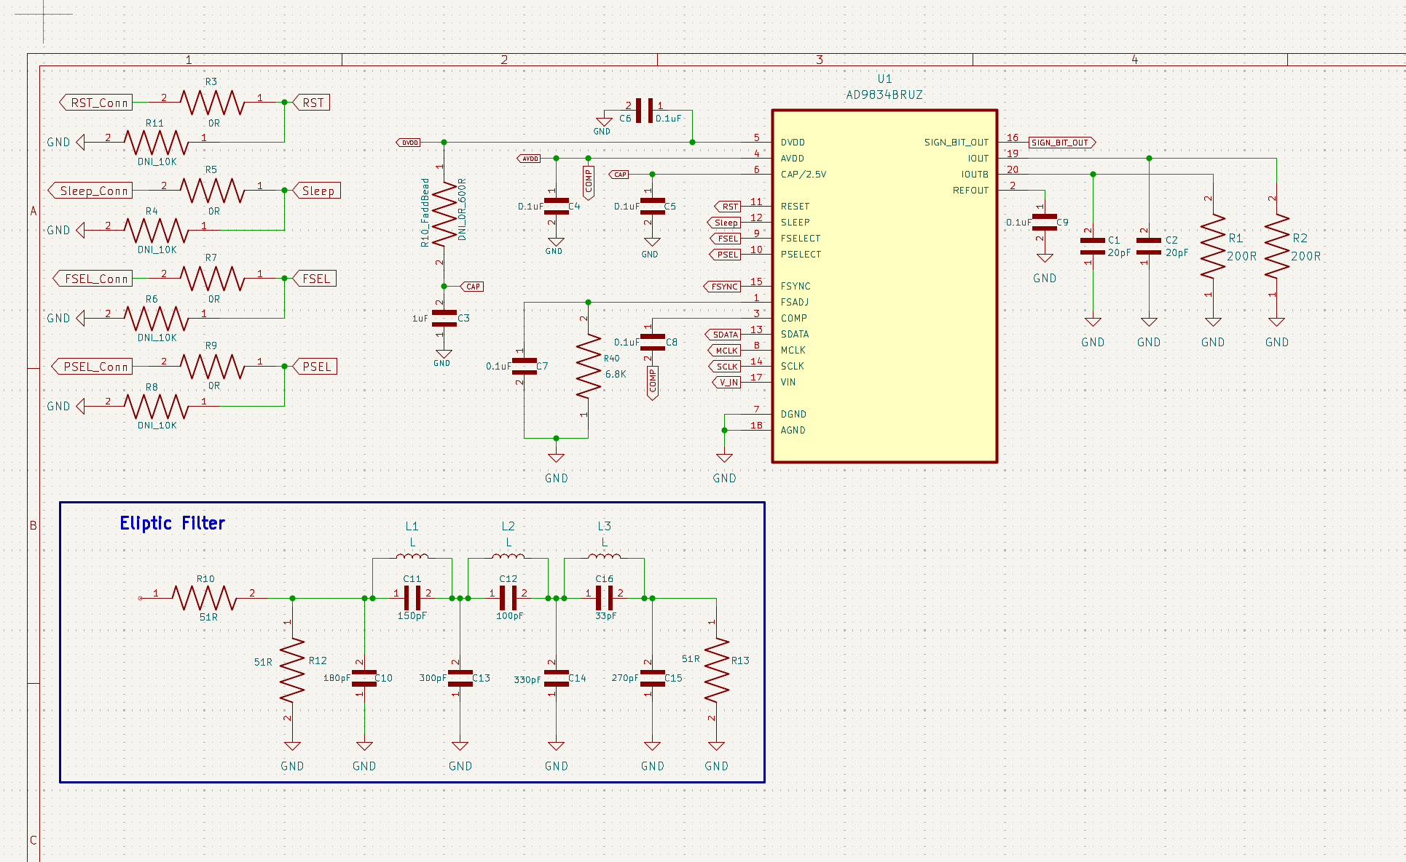
Tiến độ

Slide 6
Kế hoạch
Hoàn thiện Schematic
Layout PCB
Mua lại module AD9834 để test waveform

